Slide 1

ПОВЫШЕНИЕ ИНФОРМАТИВНОСТИ
ВНУТРИТРУБНОЙ ДЕФЕКТОСКОПИИ МАГИСТРАЛЬНЫХ ГАЗОПРОВОДОВ ЗА СЧЕТ ПРИМЕНЕНИЯ НОВОГО ДИАГНОСТИЧЕСКОГО ОБОРУДОВАНИЯ
Технологии
внутритрубной дефектоскопии
повышающие достоверность и надежность диагностики

Slide 2
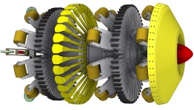
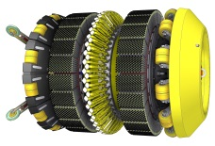
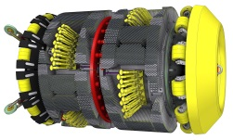
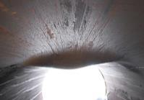
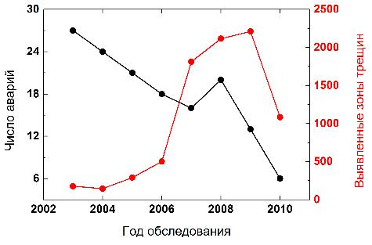
  Базовый состав диагностического комплекса ВТД
ПРТ(EGP) (“дефекты геометрии”)
ДМТ(MFL) (“коррозионник”)
ДМТП(TFI) (“стресс – коррозионник”)
Потенциально опасные
100%
2

Slide 3
ПОВЫШЕНИЕ ИНФОРМАТИВНОСТИ
ВНУТРИТРУБНОЙ ДЕФЕКТОСКОПИИ МАГИСТРАЛЬНЫХ ГАЗОПРОВОДОВ ЗА СЧЕТ ПРИМЕНЕНИЯ НОВОГО ДИАГНОСТИЧЕСКОГО ОБОРУДОВАНИЯ
Дополнительные возможности внутритрубной дефектоскопии

Slide 4
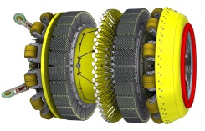
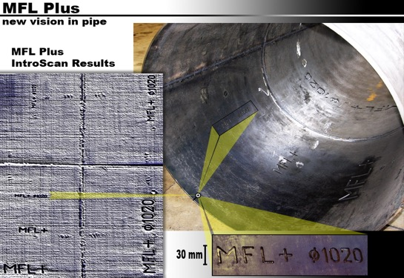


  Инспекционные приборы
  «Интроскопы»
  Предназначены для различения повреждений внутренней и наружной поверхностей трубы
  Обеспечивают точную идентификацию дефектов сварных соединений
  Позволяют производить разделение дефектов сварных соединений по степени опасности
  Чувствительны к предаварийным трещинам
  Фото внутренней поверхности трубы
  Развёртка сигнала Интроскопа
Потенциально опасные
100%
4

Slide 5
  Инспекционные приборы
  «Интроскопы»
  Разделение дефектов сварных соединений по степени опасности
  при отсутствии “Интроскопа”
  при наличии “ Интроскопа”
Потенциально опасные
100%
  дефекты без классификации - аномалии
  дефекты с классификацией
В период 01.01 – 01.10 2017 года выявлено 61426 дефектов сварных соединений
5

Slide 6
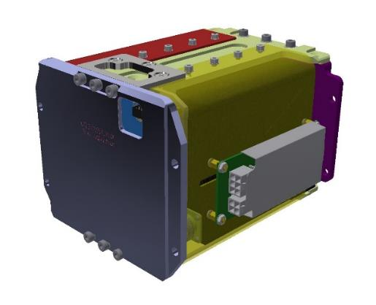
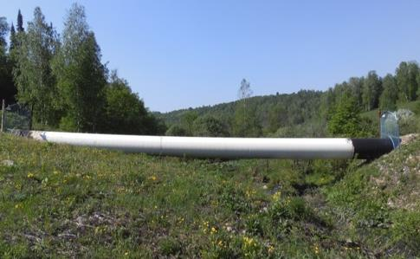
  Навигационный модуль
  Высокоточная инерциальная навигационная система
  Привязка к карте
  Привязка оси трубопровода к карте с построением трехмерного профиля трубопровода
  Получение геодезических координат дефектов, швов и других особенностей трубопровода
  (при наличии геодезических координат маркеров)
  выявление участков трубопровода с недопустимым уровнем НДС
  (непроектные изгибы)
  Непроектные изгибы
Потенциально опасные
100%
6

Slide 7





  Навигационный модуль
  Высокоточная инерциальная навигационная система
  Комплексная обработка данных
Изгибы трубопровода
отводы горячего гнутья
отводы холодного гнутья,
крутоизогнутые отводы,
сегментные отводы
участки с радиусом изгиба
менее 1000 диаметров трубы
(непроектные упруго-пластические
изгибы)
Непроектные упруго-пластические изгибы
провоцируют появление дефектов, в частности поперечных трещин
Дефекты, находящиеся в зонах непроектных изгибов,
испытывают значительные нагрузки, что приводит к их непрогнозируемому росту.
При оценке опасности дефектов необходимо учитывать НДС трубопровода
Потенциально опасные
100%
7

Slide 8
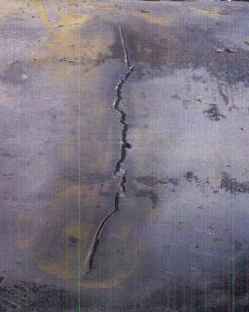
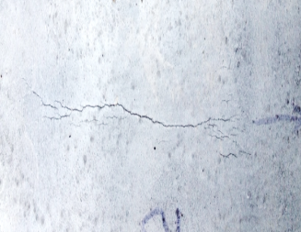
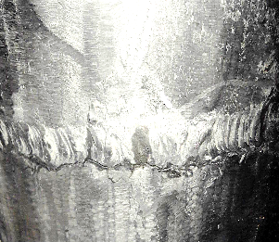
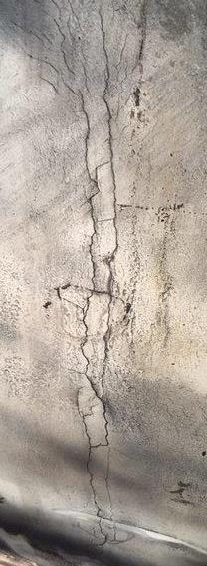
  Навигационный модуль
  Высокоточная инерциальная навигационная система
Тестовая эксплуатация
  Поперечные трещины в зоне повышенного НДС
ООО «Газпром трансгаз Уфа»
Непроектные изгибы (2016 – 01.05.2017)
2240 (153 критических)
15 поперечных трещин
3 трещины на кольцевом сварном шве
7 недопустимых гофр
ООО «Газпром трансгаз Чайковский»
Непроектные изгибы (2016 – 01.05.2017)
1543 (158 критических)
27 поперечных трещин
12 трещин на кольцевом сварном шве
Потенциально опасные
100%
За тестовый период 2016 – 2017 г. выявлено:
110 поперечных трещин и
более 1000 критических непроектных изгибов
8

Slide 9
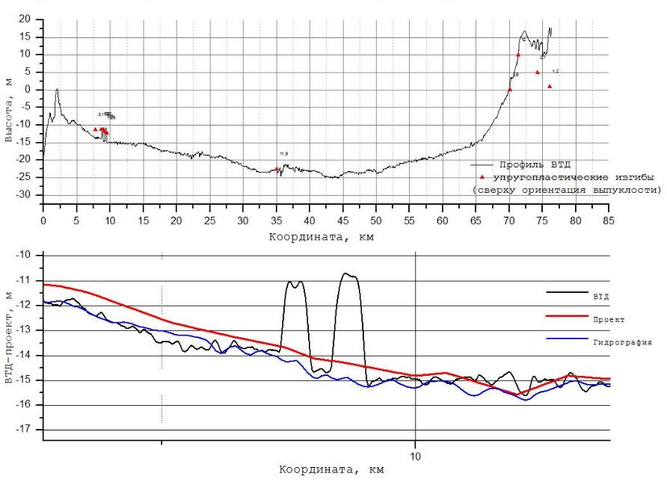
  Навигационный модуль
  Высокоточная инерциальная навигационная система
Пример: диагностика нового трубопровода Бованенково-Ухта
ВТД на расстоянии 7 км от берега
зарегистрированы два отклонения оси трубопровода вверх
9

Slide 10
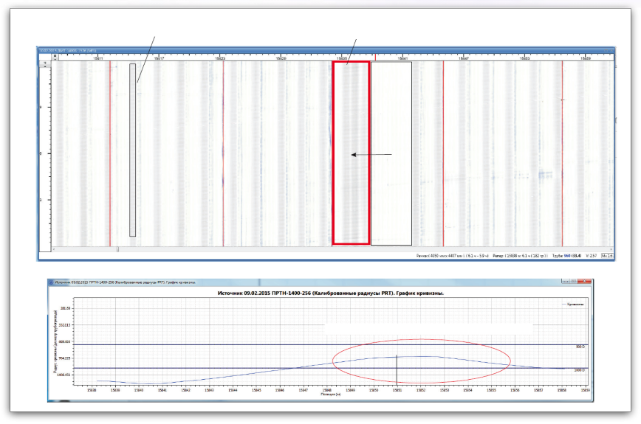
  Навигационный модуль
  Высокоточная инерциальная навигационная система
Пример: диагностика нового трубопровода Бованенково-Ухта
Переход через реку, всплытие трубы в зоне сползания пригрузов
Участок с равномерным распределением
пригрузов (серая полоса-пригруз)
Участок на котором пригрузы сползли в одну сторону, что привело к всплытию трубопровода
Труба изогнулась вверх
Потенциально опасные
100%
10

Slide 11
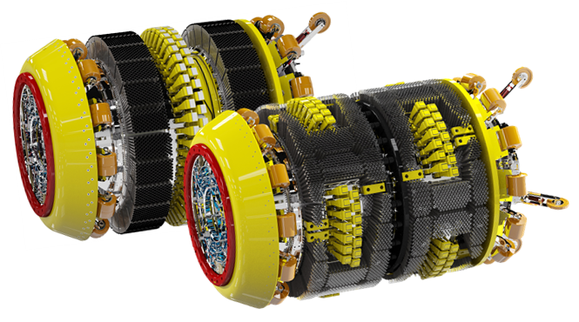
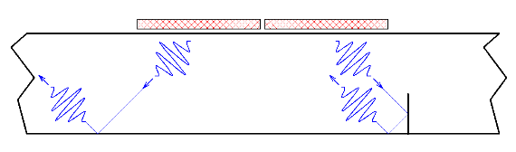
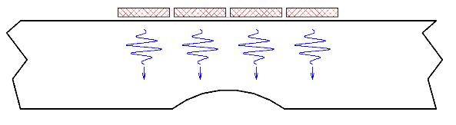
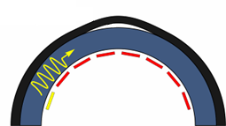
  Инспекционные приборы
  на ЭМА методе
ЭМА метод – бесконтактный ультразвуковой метод неразрушающего контроля
ЭМА трещиноскоп
ЭМА толщиномер
  Выявление малораскрытых трещиноподобных дефектов
  Прямое определение размеров коррозионных дефектов и толщинометрия
  Определение типа и целостности защитного изоляционного покрытия
ЭМА отслоение изоляции
11

Slide 12
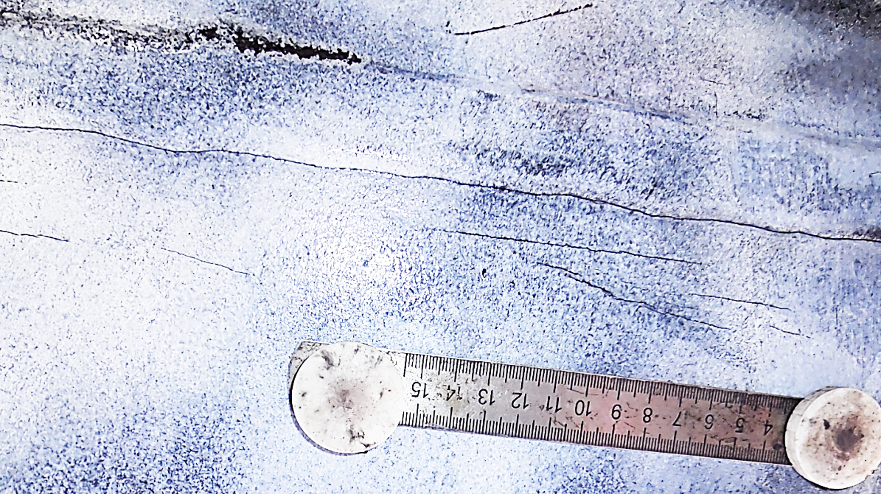
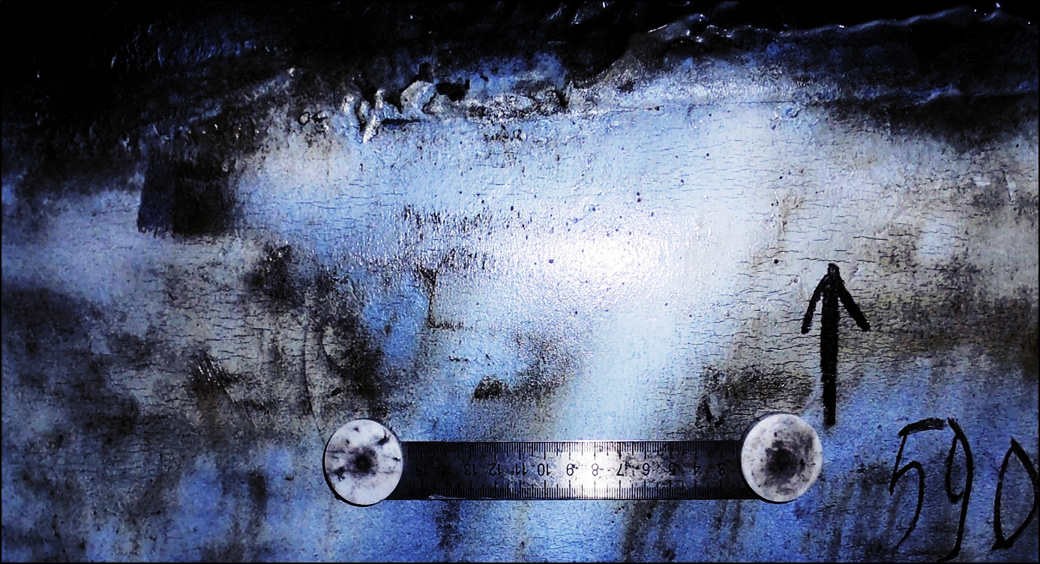
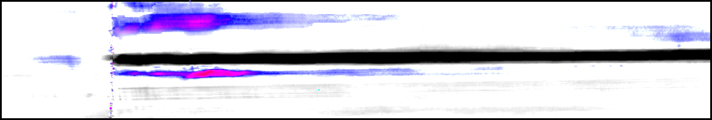


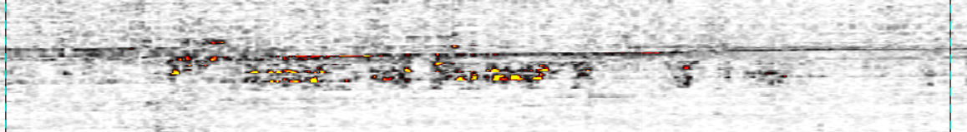
Инспекционные приборы на ЭМА методе
  1. Выявление трещиноподобных дефектов
Труба 806
Натурные испытания ДЭМАБ-1400Ат/Аи
Трещина по линии сплавления шва
КРН глубина трещин до 16%
ДМТП
ДМТП
ДЭМА
ДЭМА
12

Slide 13
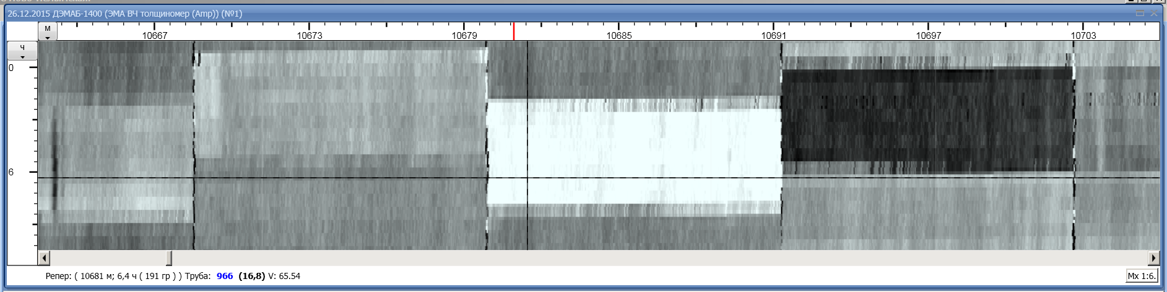
  Инспекционные приборы на ЭМА методе (толщиномер)
  2. Прямое определение размеров коррозионных дефектов и толщинометрия
Натурные испытания ДЭМАБ-1400Ат/Аи
  17.3 мм
  16.5 мм
Номер трубы | Описание трубы | Толщина листа №1, мм | Толщина листа №2, мм
964 | Двухшовная труба. | 17,0 | 17,3
965 | Двухшовная труба. | 17,0 | 17,2
966 | Двухшовная труба. | 16,5 | 17,3
967 | Двухшовная труба. | 17,7 | 17,0
968 | Двухшовная труба. | 17,2 | 17,1
Вероятность определения толщины стенки с точностью (± 0,2 мм) – 81 %
Среднее значение погрешности определения толщин стенок ± 0,16 мм
13

Slide 14

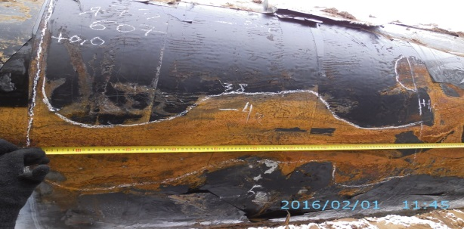
  Инспекционные приборы на ЭМА методе
  3. Определение типа и целостности защитного изоляционного покрытия
Натурные испытания ДЭМАБ-1400Ат/Аи
Из 33 зон нарушения изоляционного покрытия подтвердились 30
Достоверность выявления дефектов наружного изоляционного покрытия 89%
14

Slide 15

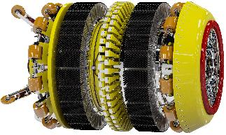
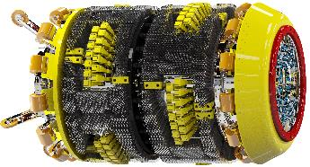
  Комбинированные магнитоакустические приборы
ДМТ
ДМТ+ЭМА
Магнитный ВИП
ДМТБ-1400
Состав датчиковых систем:
Датчики магнитного поля MFL
Магнитоакустический ВИП
ДМТБ-1400Ак/Ат
Состав датчиковых систем:
Датчики магнитного поля MFL
ЭМА продольный трещиноскоп
ЭМА многоканальный толщиномер
ДМТП
ДМТП+ЭМА
Магнитный ВИП
ДМТПБ-1400
Состав датчиковых систем:
Датчики магнитного поля TFI
Магнитоакустический ВИП
ДМТПБ-1400Ат/Аи
Состав датчиковых систем:
Датчики магнитного поля TFI
ЭМА поперечный трещиноскоп
ЭМА контроль изоляции
15
Notes:
Середёнок Виктор Аркадьевич начальник Управления 308/7 Департамента 308. О результатах эксплуатации ЛЧ МГ ПАО «Газпром»
в 2016 году. Задачи на 2017.

Slide 16
  Комбинированные магнитоакустические приборы
Описание | Магнитный метод | Магнито-акустический метод | Дополнительные возможности
Коррозионные дефекты | Точность определения глубины |  | Мониторинг развития коррозионных дефектов
 | ±0,1 ÷ 0,15t | ±0,5мм (<0,05t)
 | Точность определения линейных размеров |  | Более точный расчёт остаточного ресурса трубопровода
 | ±30мм | ±15мм
Толщина стенки | Точность определения толщины |  | Точное определение категории трубы
 | ±0,08 ÷ 0,10t | ±0,2мм (<0,02t)
Трещино-подобные дефекты | Минимальная глубина обнаружения |  | Более точный прогноз необходимого запаса труб при осуществлении текущего ремонта Планирование капитального ремонта на основании информации о наличии трещин на ранней стадии
 | 0,20 ÷ 0,25t (раскрытие >30µm) | от 0,10t
Изоляция | Минимально выявляемое отслоение изоляции |  | Планирование капитального ремонта на основании информации о целостности изоляционного покрытия. Контроль качества переизоляции при проведении капитального ремонта
 | - | 100×100мм
16

Slide 17
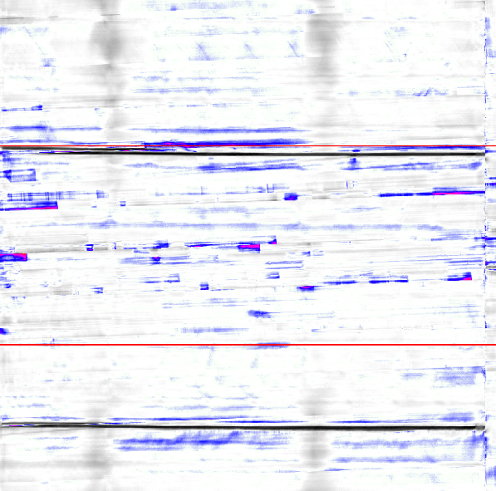
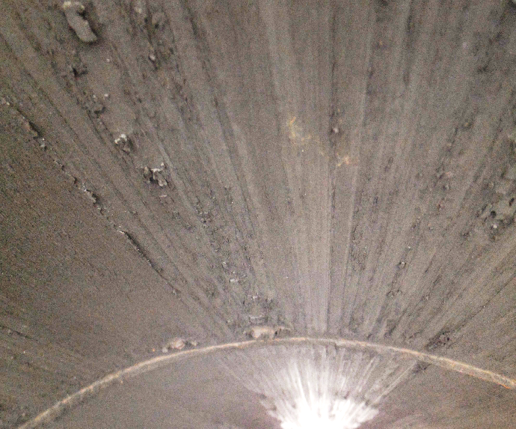
  Комбинированные магнитоакустические приборы
  Применение магнитоакустического инспекционного оборудования
  потребует лучшего качества очистки
17
Notes:
Середёнок Виктор Аркадьевич начальник Управления 308/7 Департамента 308. О результатах эксплуатации ЛЧ МГ ПАО «Газпром»
в 2016 году. Задачи на 2017.

Slide 18
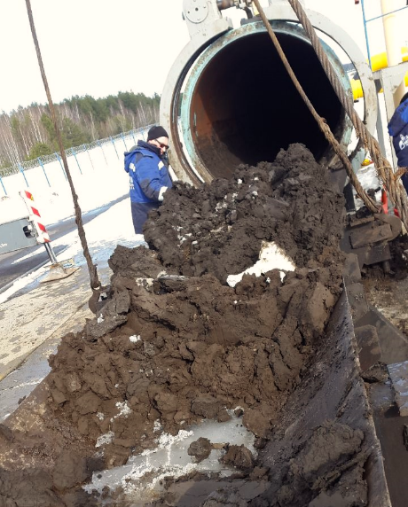
  Очистка трубопровода
  В 2017 году участились случаи многократных пропусков очистного оборудования
11%
6%
2016
2017
Доля участков, где потребовалась длительная очистка
18
Notes:
Середёнок Виктор Аркадьевич начальник Управления 308/7 Департамента 308. О результатах эксплуатации ЛЧ МГ ПАО «Газпром»
в 2016 году. Задачи на 2017.

Slide 19
  Очистка трубопровода
Примеры длительной очистки
Диаметр газопровода | Газопровод | Участок | Количество пропусков очистного оборудования
1420 | ЯМБУРГ - ЕЛЕЦ - 1 | КС Торбеевская - КС Давыдовская | 16
1220 | САЦ - 2 | КС Алгасовская - КС Истьинская | 27
1220 | ОСТРОГОЖСК - ШЕБЕЛИНКА | КС Острогожская - КС Валуйская | 12
1220 | ВУКТЫЛ - УХТА - 2 | КС Вуктыльская - КС Сосногорская | 7
1220 | САЦ-3 | КС Калач - КС Острогожск | 8
1220 | ЕЛЕЦ – КУРСК - ДИКАНЬКА | КС Елец- КС Курская | 15
720 | КАРТАЛЫ - МАГНИТОГОРСК - 1 | 127 - 150 км | 15
530 | ОТВОД НА ОРСК - НОВОТРОИЦК | Домбаровка - Медногорск | 8
Потенциально опасные
100%
19

Slide 20
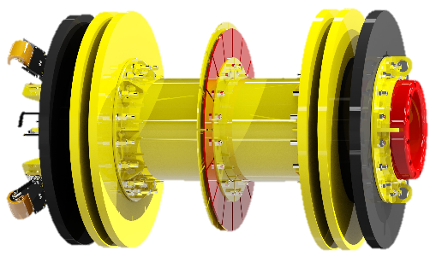
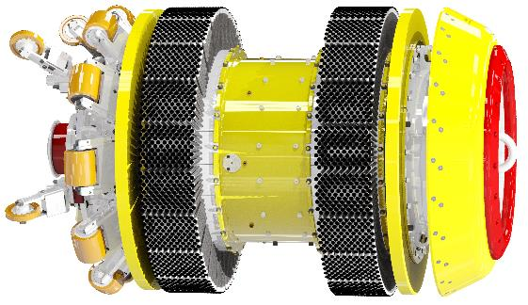
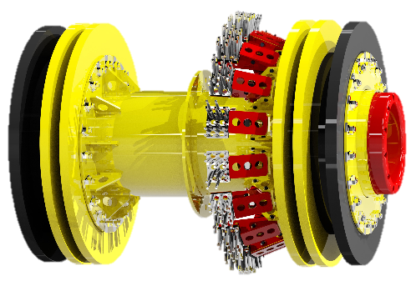
  Очистка трубопровода
  Скребки очистные (СО)
Поршень магнитный очистной (ПМО)
(активным регулятором скорости)
20
Notes:
Середёнок Виктор Аркадьевич начальник Управления 308/7 Департамента 308. О результатах эксплуатации ЛЧ МГ ПАО «Газпром»
в 2016 году. Задачи на 2017.

Slide 21
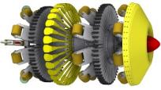
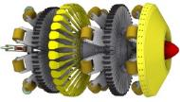
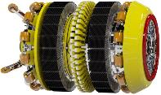

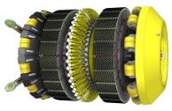
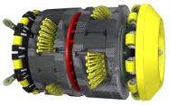
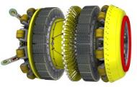
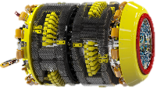
  Выводы
Базовый диагностический комплекс ВТД
Расширенный диагностический комплекс ВТД
ПРТ
ПРТ
ДМТ+ЭМА
Навигация
ДМТ
ДМТП
Интроскоп
ДМТП+ЭМА
Дополнительные возможности расширенного комплекса ВТД
  Точная идентификация дефектов сварных соединений и разделение их по степени опасности
  Получение геодезических координат дефектов, швов и других особенностей трубопровода
  Выявление участков трубопровода с повышенным НДС
  Выявление поперечных и продольных трещиноподобных дефектов в теле трубы и сварных соединениях
  Прямое определение размеров коррозионных дефектов и толщинометрия
  Определение типа и целостности защитного изоляционного покрытия
21

Slide 22
ПОВЫШЕНИЕ ИНФОРМАТИВНОСТИ
ВНУТРИТРУБНОЙ ДЕФЕКТОСКОПИИ МАГИСТРАЛЬНЫХ ГАЗОПРОВОДОВ ЗА СЧЕТ ПРИМЕНЕНИЯ НОВОГО ДИАГНОСТИЧЕСКОГО ОБОРУДОВАНИЯ
СПАСИБО ЗА ВНИМАНИЕ !

